Slide 1
Введення в спеціальність Лекція 7

Slide 2
NAT
NAT - Network Address Translation (Трансляція мережевих адрес)
Механізм зміни адреси мережі в заголовках IP дейтаграм, поки вони проходять через маршрутизуючий пристрій з метою відображення одного адресного простору в інший

Slide 3
Внутрішня, приватна, «сіра» ІР-адреса:
10.0.0.0 — 10.255.255.255
(маска підмережі для безкласової (CIDR) адресації: 255.0.0.0 або /8)
172.16.0.0 — 172.31.255.255
(маска підмережі для безкласової (CIDR) адресації: 255.240.0.0 або /12)
192.168.0.0 — 192.168.255.255
(маска підмережі для безкласової (CIDR) адресації: 255.255.0.0 або /16)
Також для петльових інтерфейсів (не використовується для обміну між вузлами мережі) зарезервований діапазон 127.0.0.0 — 127.255.255.255 .
НЕ МАРШРУТИЗУЄТЬСЯ В МЕРЕЖІ INTERNET!

Slide 4
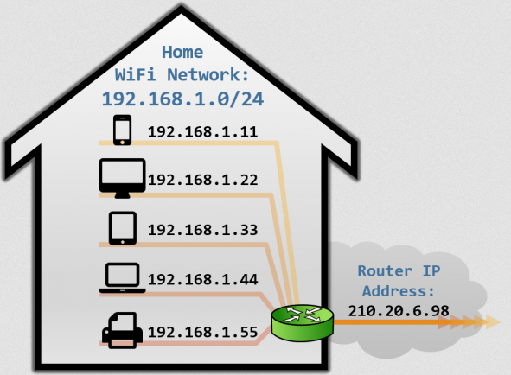

Slide 5
Статичний NAT
Кількість зовнішніх ІР-адрес = кількості внутрішніх ІР-адрес
Дууууже рідко

Slide 6
Динамічний NAT
Кількість зовнішніх ІР-адрес менша кількості внутрішніх ІР-адрес

Slide 8
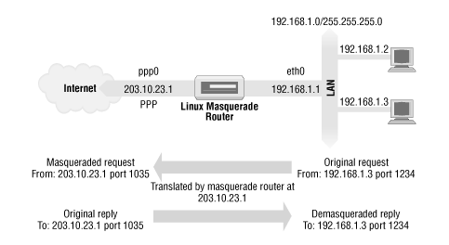
Nat masqurading
Кількість зовнішніх ІР-адрес = 1

Slide 9
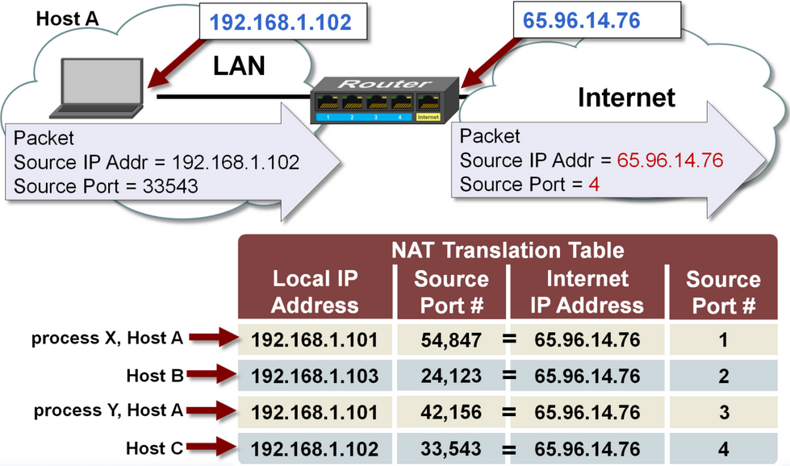
NAT - таблиця

Slide 10
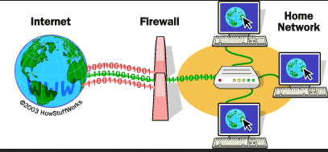
FIREWALL
Міжмережевий екран
Перехоплює пакети з зовнішньої і внутрішньої мереж

Slide 11
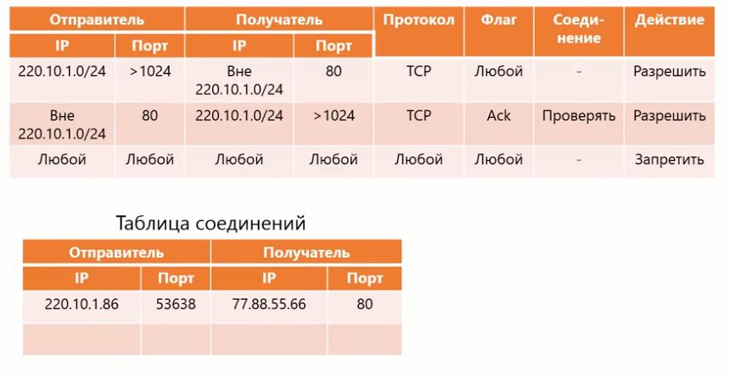

Slide 12
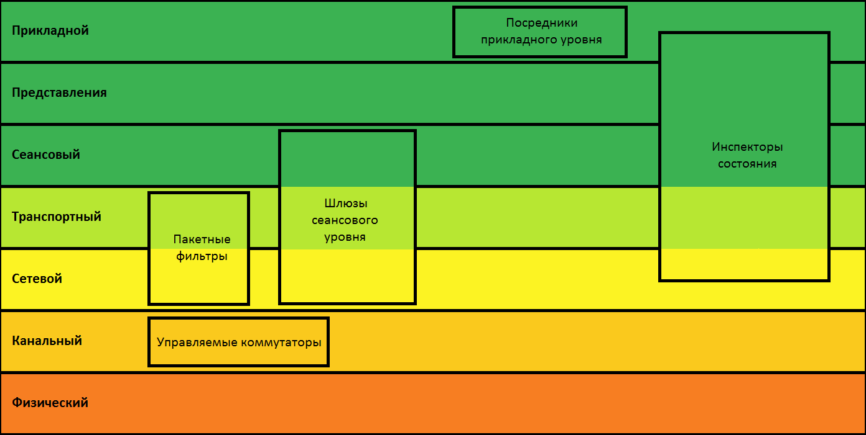

Slide 13
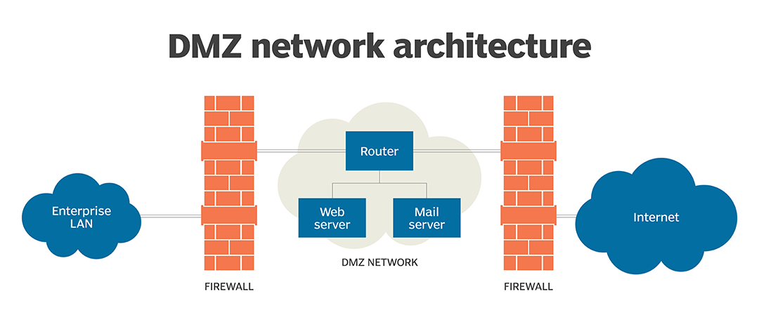
Демілітаризована зона

Slide 14
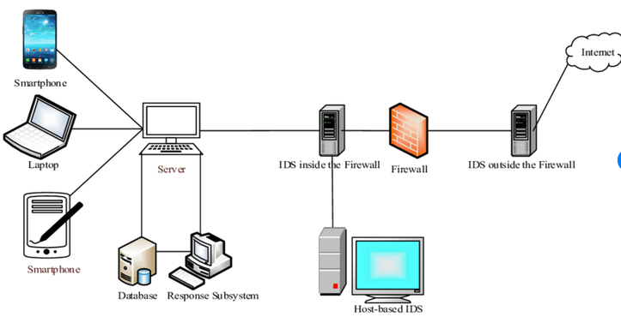
Intrusion detection system (IDS) – Системи виявлення вторгнень

Slide 15
Зазвичай архітектура IDS включає: - сенсорну підсистему, призначену для збору подій, пов'язаних з безпекою системи, що захищається - підсистему аналізу, призначену для виявлення атак і підозрілих дій на основі даних сенсорів - сховище, що забезпечує накопичення первинних подій і результатів аналізу - консоль управління, що дозволяє конфігурувати IDS, спостерігати за станом системи, що захищається IDS, іпереглядати виявлені підсистемою аналізу інциденти

Slide 16
Види IDS:
Мережева (Network-based IDS, NIDS) відстежує вторгнення, перевіряючи мережевий трафік і веде спостереження за декількома хостами.
Заснована на протоколі (Protocol-based IDS, PIDS) являє собою систему, яка відстежує і аналізує комунікаційні протоколи зі зв'язаними системами або користувачами.
Заснована на прикладних протоколах (Application Protocol-based IDS, APIDS) - це система, яка веде спостереження і аналіз даних, що передаються з використанням специфічних для певних програм протоколів.
Вузлова (Host-based IDS, HIDS) - система, розташована на хості, що відслідковує вторгнення, використовуючи аналіз системних викликів, логів додатків, модифікацій файлів (виконуваних, файлів паролів, системних баз даних), стану хоста і інших джерел .
Гібридна поєднує два і більше підходів до розробки СОВ. Дані від агентів на хостах комбінуються з мережевою інформацією для створення повного уявлення про безпеку мережі.

Slide 17
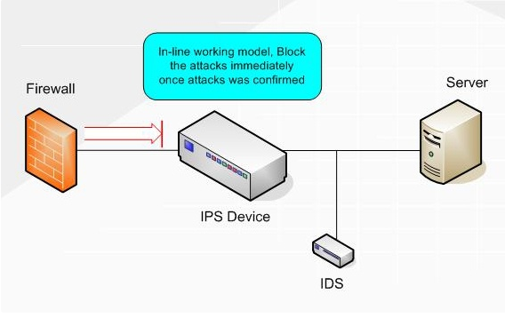
Intrusion Prevention System (IPS) – Системи запобігання вторгнень

Slide 18
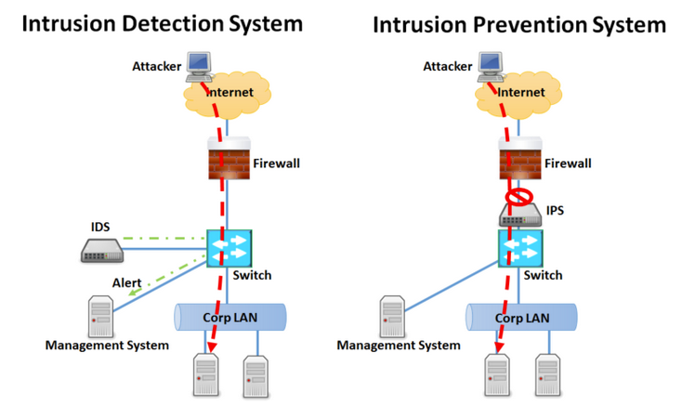

Slide 19
Методи реагування на атаки
Після початку атаки
Блокування з'єднання Блокування облікових записів користувачів Блокування хоста комп'ютерної мережі Блокування атаки за допомогою брандмауера Зміна конфігурації комунікаційного обладнання Активне придушення джерела атаки
До початку атаки За допомогою мережевих датчиків За допомогою хостових датчиків

Slide 20
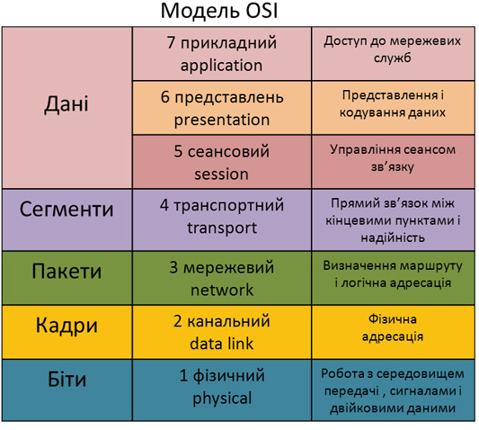
Прикладний

Slide 21
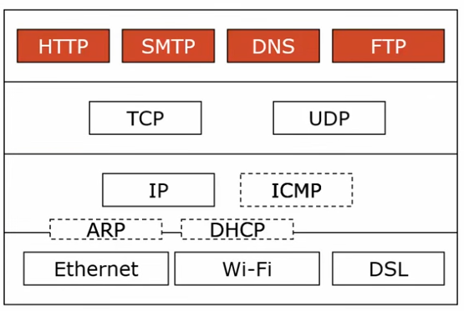

Slide 22
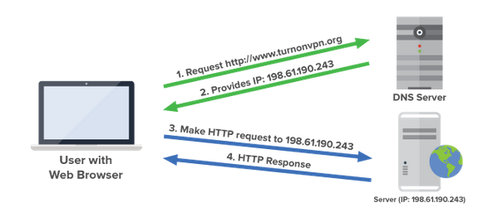
DNS
Використовує UDP, порт 53

Slide 23
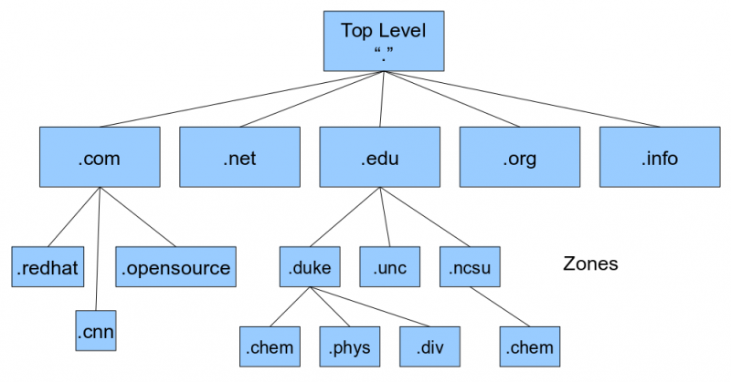

Slide 24
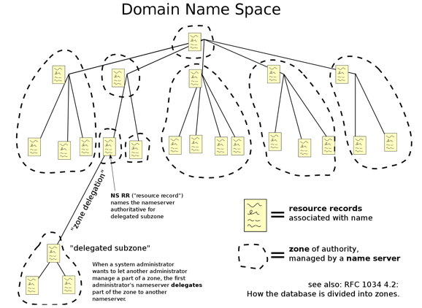

Slide 25
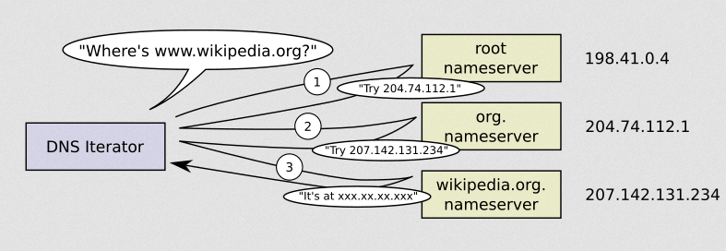
ітераційний сценарій DNS

Slide 26
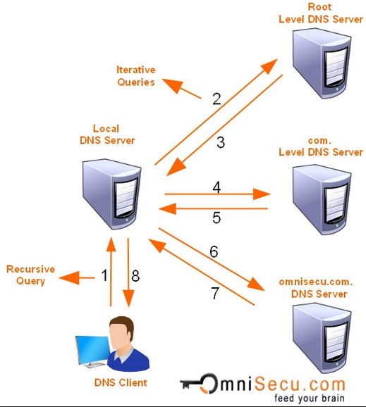
Рекурсивний сценарій DNS

Slide 27
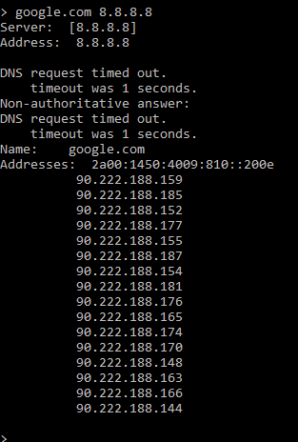
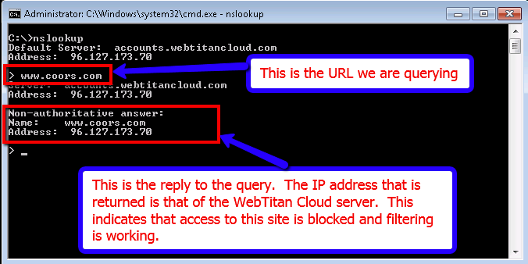
NSLOOKUP

Slide 29
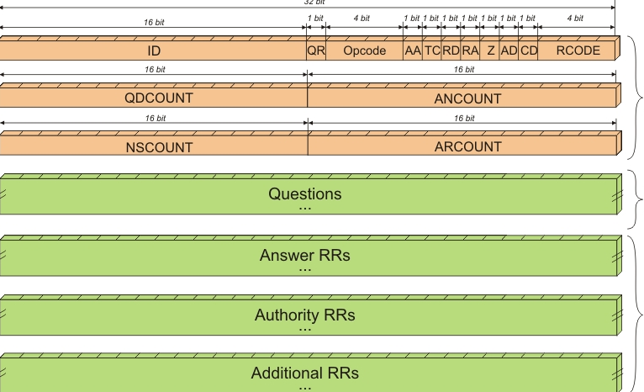

Slide 30
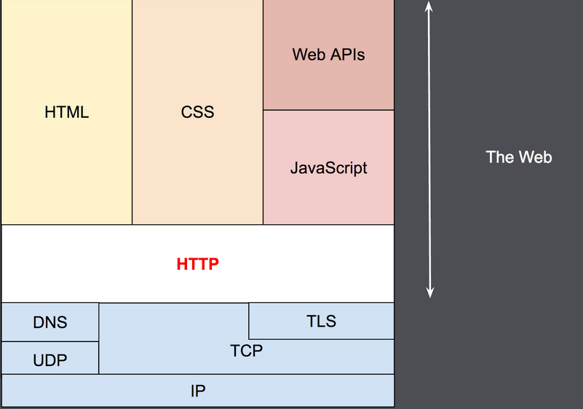
HTTP
HyperText Transfer Protocol
1991
TCP, port 80
Query-answer

Slide 31
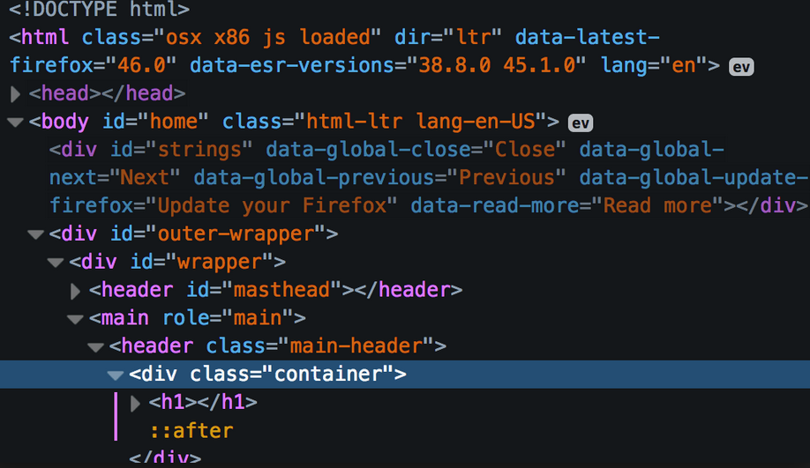
HTML

Slide 32
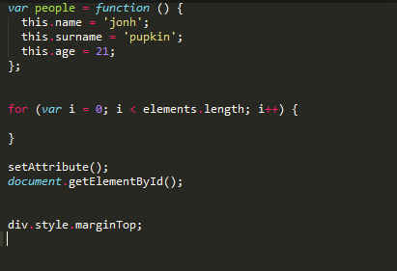
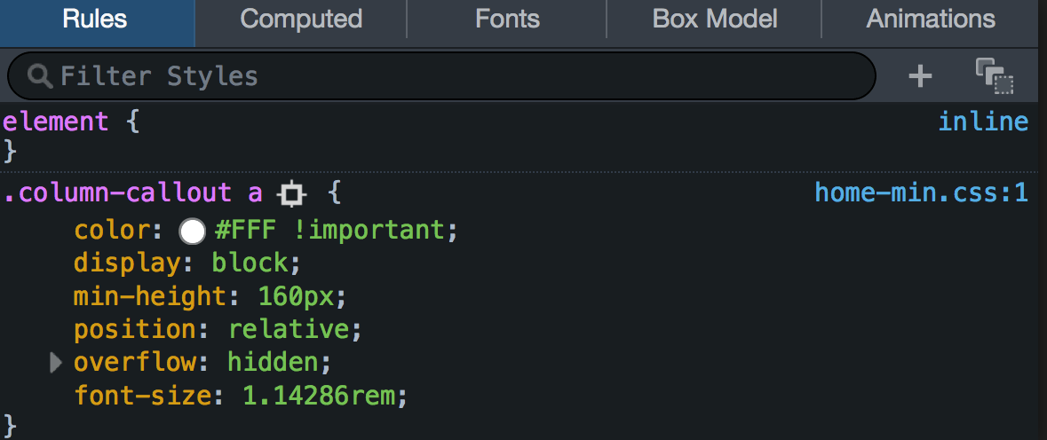
CSS
JS

Slide 33
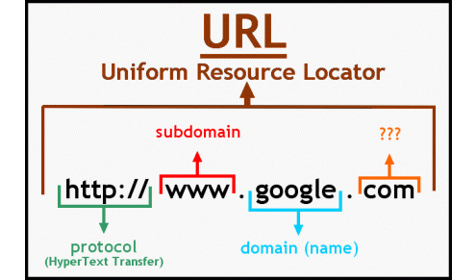

Slide 34
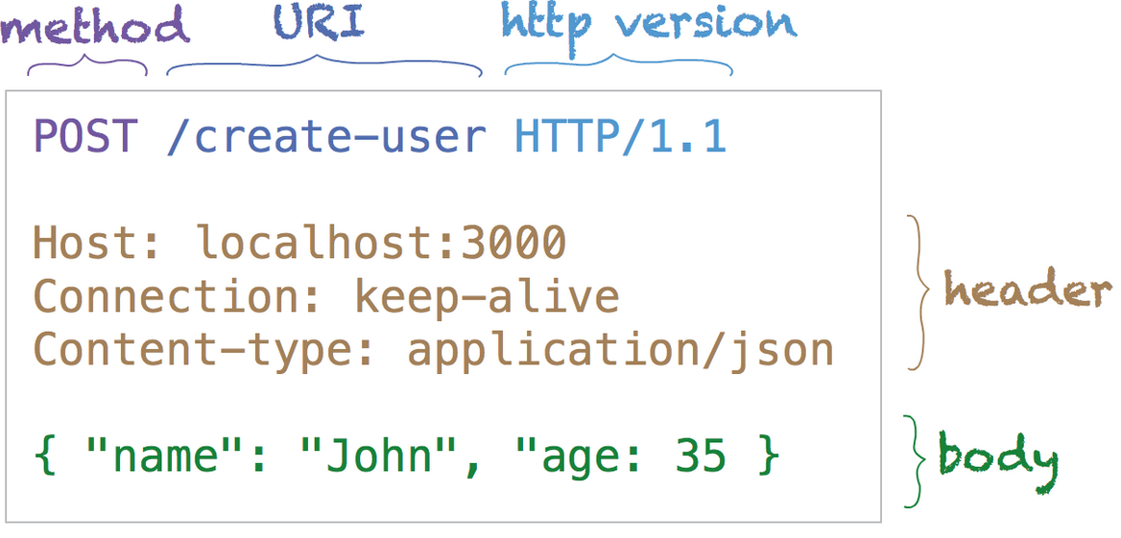
HTTP запит
Найчастіше вживаються:
GET - Запитує вміст вказаного ресурсу
POST – Передає призначені для користувача дані (наприклад, з HTML-форми) заданому ресурсу.

Slide 35
НТТР відповідь
Коди статусу:
1хх — інформаційний: запит прийнятий, продовжуй процес.
2хх — успіх: дія була успішно передана, зрозуміла, та прийнята.
3хх — перенаправлення: наступні дії мають бути успішно виконані для реалізації запиту.
4хх — помилка клієнта: запит містить синтаксичні помилки або не може бути виконаний.
5хх — помилка сервера: сервер не зміг виконати правильно сформований запит.

Slide 36
Приклад діалогу

Slide 37
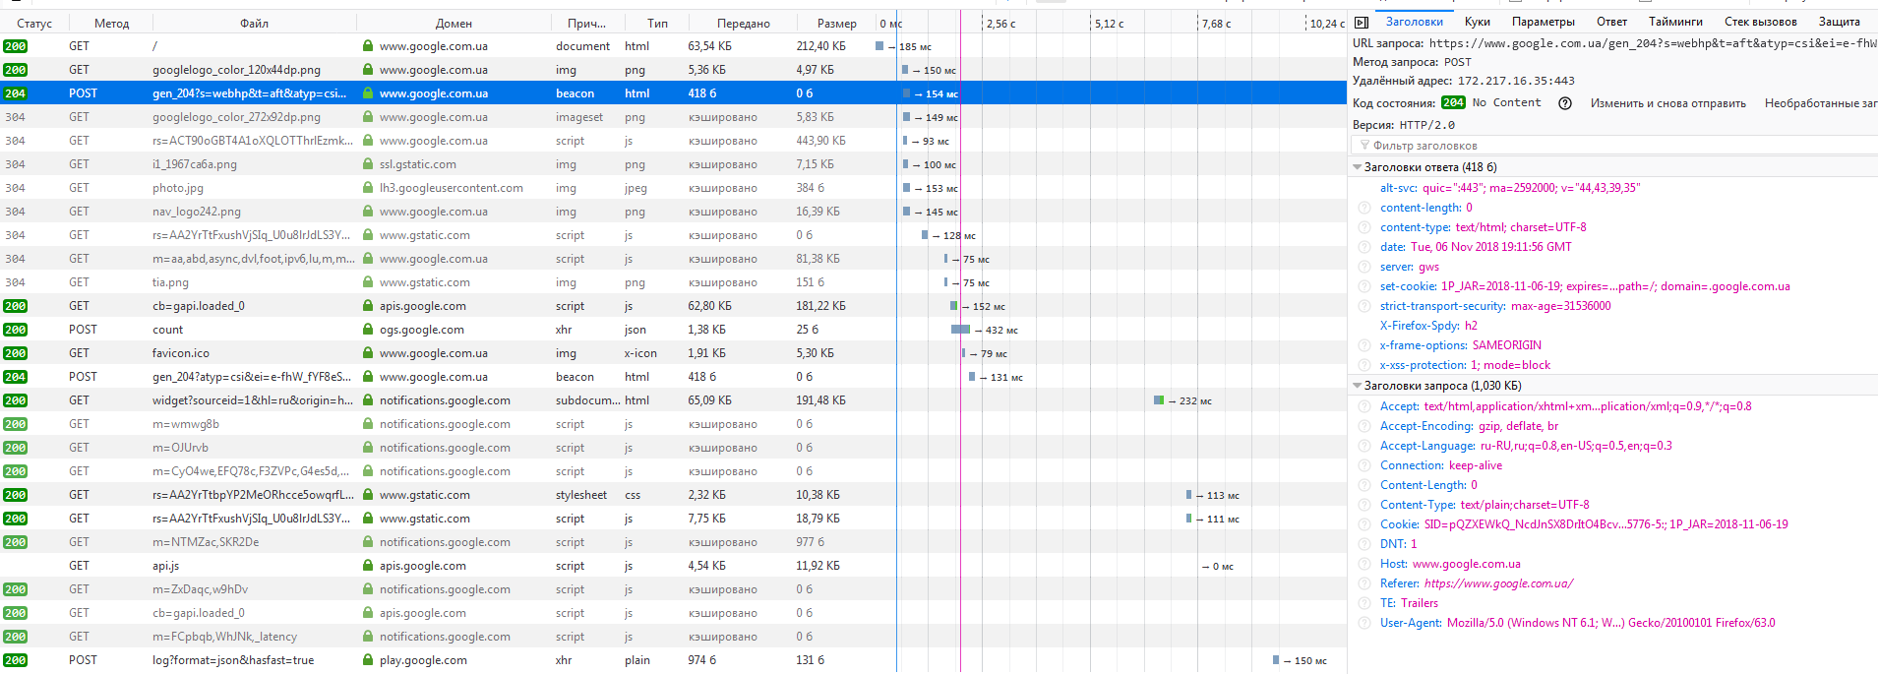

Slide 38
Дякую за увагу!

